Slide 1
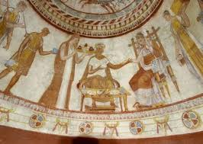
Траките
най-старите жители
Изготвила Илина Василева Стойнова

Slide 2
Траките живеят на отделни племена, всяко от които се стреми да запази своята самостоятелност и да образува отделна държава. Първото голямо тракийско държавно обединение е Одриското царство, създадено в началото на 5 век пр.н.е. от Терес I. През 188 г. пр.н.е. край Кипсела траките разбиват войските на римския консул Манлий Вулзон, които се връщали от Галатия. Тракийските воини наброявали около 10 000 души, а римляните се връщали от битката при Магнезия (190 пр.н.е.), като за тази битка те тръгнали с 30 000 войници. По-късно траките взимат участие във войните на страната на Римската република и Римската империя, като са описвани като войнствено племе.

Slide 3
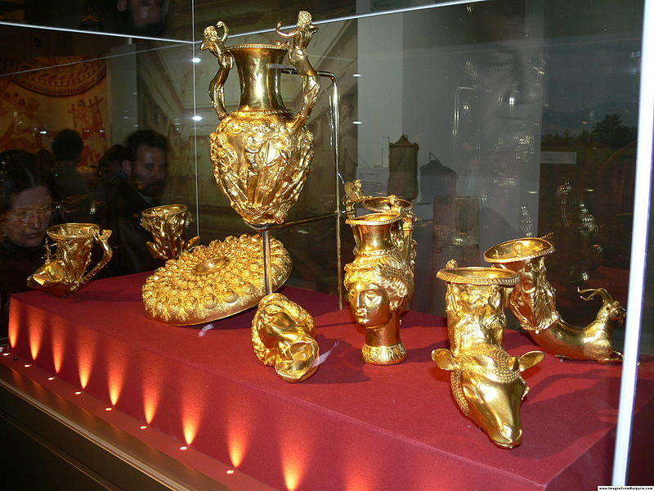
Панагюрското съкровище

Slide 4
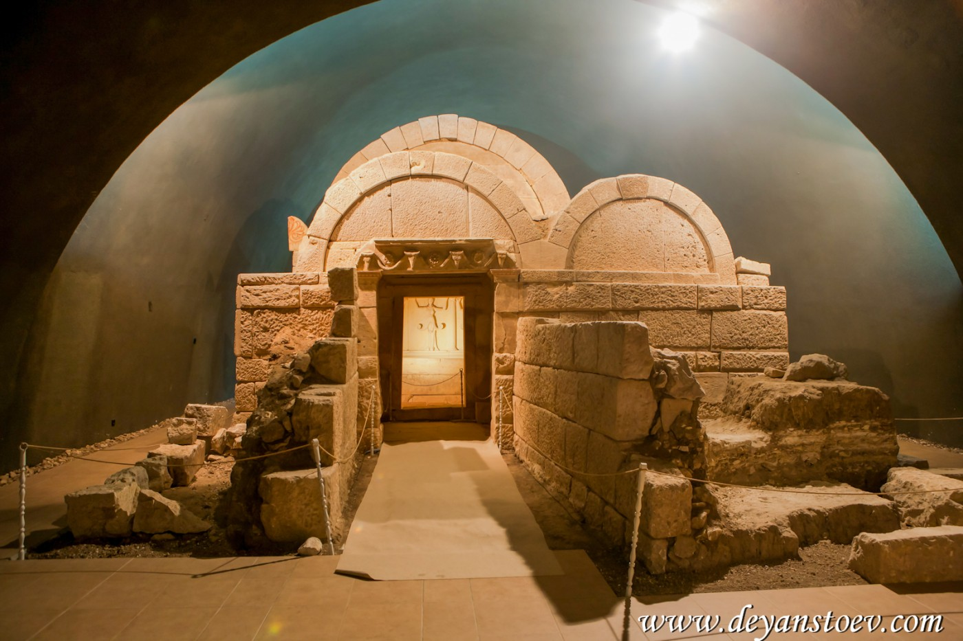
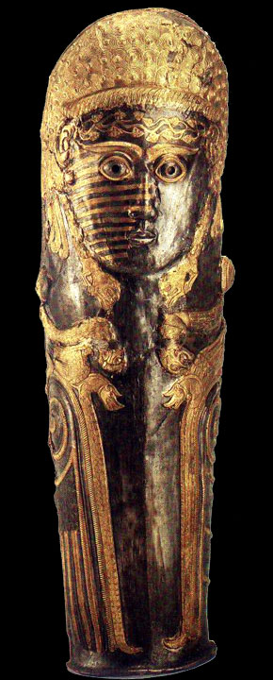
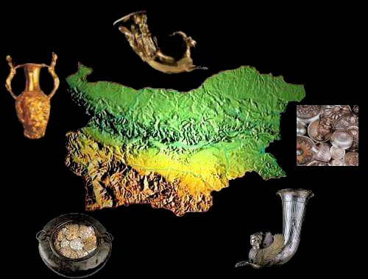
Траките погребвали своите владетели във тракийски гробници.

Slide 5
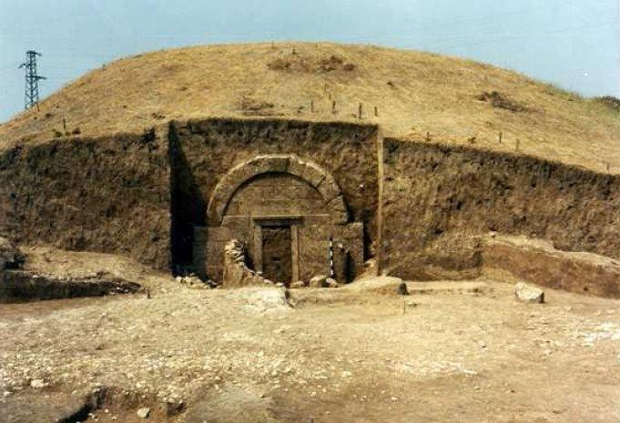
ТРАКИЙСКИТЕ МОГИЛИ

Slide 6
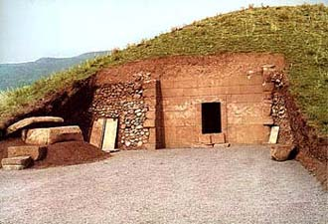
НАЙ-ГОЛЯМАТА ТРАКИЙСКА МОГИЛА

Slide 7
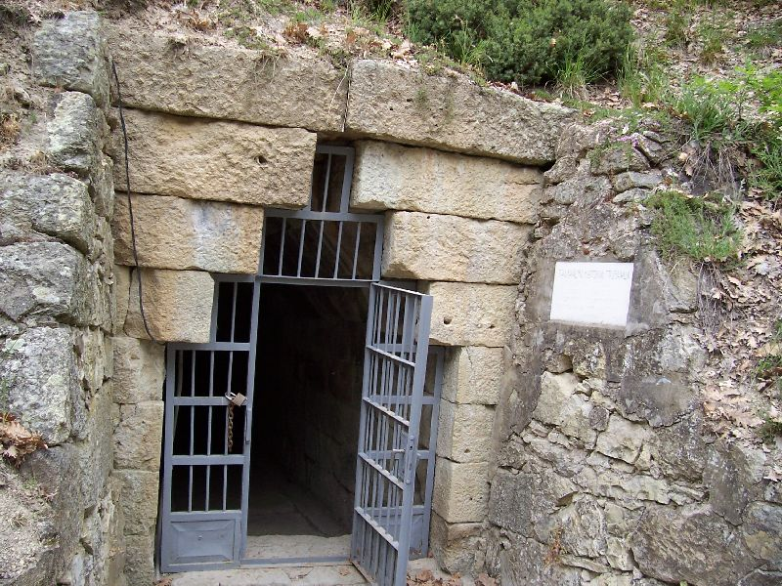
БЛАГОДАРЯ ВИ ЗА ВНИМАНИЕТО!

